Slide 1
Проект
Анализ логов

Slide 2
Цель проекта - создать скрипт для формирования витрины на основе логов web-сайта
Подробное описание задачи:
Разработать скрипт формирования витрины следующего содержания:
Суррогатный ключ устройства
Название устройства
Количество пользователей
Доля пользователей данного устройства от общего числа пользователей
Количество совершенных действий для данного устройства
Доля совершенных действий с данного устройства относительно других устройств
Список из 5 самых популярных браузеров, используемых на данном устройстве различными пользователями, с указанием доли использования для данного браузера относительно остальных браузеров
Количество ответов сервера, отличных от 200 на данном устройстве
Для каждого из ответов сервера, отличных от 200, сформировать поле, в котором будет содержаться количество ответов данного типа

Slide 3
Список технологий используемых в проекте
Оркестратор - Apache Airflow 2.7.2
База данных - Clickhouse
Docker

Slide 4
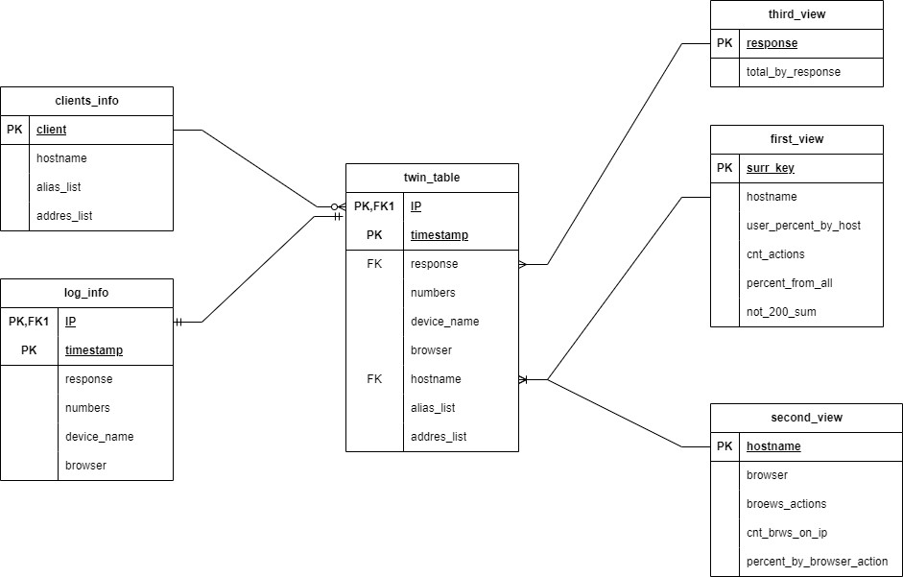
Схема базы данных

Slide 5
Описание таблиц и представлений
Таблицы:
clients_info - информация об устройствах и пользователях
log_info - информация из файла с логами
Представления:
twin_table - соединенные вместе таблицы clients_info и log_info по столбцам clients_info.client и log_info.IP
first_view - вьюха с 7-ю пунктами из задания
second_view - вьюха с информацией об используемых браузерах
third_view - вьюха с типами ответов сайта

Slide 6
Описание полей таблиц
clients_info
client - IP-адрес пользователя
hostname - IP-адрес устройства
alias_list - не понял что это, но наверное что-то нужное
addres_list - аналогично полю выше...
log_info
IP - IP-адрес пользователя
timestamp - время запроса (обращения к сайту)
response - тип ответа
numbers - размер пакета (не уверен)
device_name - название устройства с которого сделали запрос к сайту
browser - название браузера
движок таблицы - ReplacingMergeTree с помощью него получается инкрементальная загрузка (это не правильно, но работает)

Slide 7
Представления (вьюхи)
first_view:
surr_key - суррогатный ключ
hostname - IP-адрес устройства
user_percent_by_host - Доля пользователей данного устройства от общего числа пользователей
cnt_actions - Количество совершенных действий для данного устройства
percent_from_all - Доля совершенных действий с данного устройства относительно других устройств
not_200_sum - Количество ответов сервера, отличных от 200 на данном устройстве
second_view:
hostname - IP-адрес устройства
browser - название браузера
brows_actions - количество действий данного браузера на данном устройства
cnt_brws_on_ip - количество использованных браузеров на данном устройстве
percent_by_browser_action - доли использования для данного браузера относительно остальных браузеров на данном усторйстве
third_view:
response - тип ответа от сервера
total__by_response - количество ответов данного типа

Slide 8
Описание процесса обработки логов
Раз в 10 минут запускается даг log_parser, который читает файл access.log и при помощи регулярных выражений и баблиотеки httpagentparser извлекает информацию описанную в таблице log_info.
Далее при помощи библиотеки clickhousr-driver мы загружаем данную информацию в таблицу log_info.
Витрины формируются из двух таблиц: log_info и clients_info/
Скрипты находятся в папке init_folder в файле init.sql

